Slide 1







CAPSTONE · SECCIÓN 005D
SMS Security
Detección inteligente de fraude por SMS (smishing) para proteger a la población, con foco en personas de la tercera edad
App móvil Android
IA aplicada
Ciberseguridad
Equipo
Bryan Acuña · Manuel Rivas · Marcel Tusach
Docente
Karla Roco Ramirez
Ingeniería en Informática · San Joaquin

Slide 2







Definición e Impacto
¿En qué consiste el proyecto y por qué es relevante?
¿En qué consiste el proyecto?
Relevancia e impacto
El objetivo principal es disminuir la cantidad de adultos mayores afectados por estafas de tipo smishing, para lograrlo, se implementara una solucion basada en un sistema de inteligencia artificial que, mediante el analisis textual y de URLs, facilitara la deteccion de fraudes y entregara informacion preventiva relevante a los usuarios
Este proyecto extenderá la cultura de la ciberseguridad. Buscando generar un impacto en todo el país (Chile) con foco en la tercera edad, ya que son uno de los grupos principales de víctimas de smishing. Este proyecto aportará facilitando el cuidado ante la ciberseguridad.
25%
+50%
3.8%
En 2026 los intentos diarios de smishing superan los 103.000, se espera que más del 50% de estos intentos sean denunciados
Si actualmente un 25% de la sociedad chilena cae en Smishing, con la aplicacion se reduciria a un 3.8%
1 de 4 chilenos caen en fraude de smishing, eso son cerca de 5.037.737 personas en chile
02

Slide 3






Perfil de Egreso e Intereses
Competencias aplicadas y conexión con intereses profesionales
Diseñar y adaptar los procesos
Desarrollo de proyectos innovadores
Desarrollo e integración de modelos de clasificación con IA
Implementación de ciberseguridad y privacidad de datos
Levantamiento de requerimientos centrados en el adulto mayor para asegurar que la interfaz sea empática, comprensible y realmente útil.
Creación de la plataforma en el entorno móvil (donde ocurre el ataque por SMS), sistematizando el desarrollo para frenar la amenaza en el propio dispositivo.
Programación del motor de la aplicación, incluyendo el preprocesamiento de datos y el modelo de clasificación que evalúa y filtra los mensajes fraudulentos en tiempo real.
Implementación de barreras de ciberseguridad para garantizar la protección absoluta de la información personal y los mensajes de texto del usuario.
Relación con los intereses profesionales
En este proyecto hemos puesto nuestro interés por la ciberseguridad como enfoque principal, el desarrollo de aplicaciones móviles como el formato del producto y la integración de la Inteligencia Artificial como mejora para la accesibilidad y resolución de consultas del usuario. Este proyecto nos beneficiara como promotores de la ciberseguridad, manejo de la inteligencia artificial y como desarrolladores de soluciones tecnológicas
03

Slide 4



Factibilidad y Riesgos
Viabilidad en el semestre y estrategias de mitigación
Factibilidad
Riesgos y mitigación
Riesgo
Mitigación
Factibilidad Técnica y de Recursos: El desarrollo es altamente viable, ya que se sustenta íntegramente en herramientas digitales y frameworks de uso libre (Visual Studio Code, React Native, Node.js, y las APIs de VirusTotal y WHOIS RDAP). Además, el equipo ya cuenta con experiencia previa en React y Node.js, lo que elimina la curva de aprendizaje inicial y permite enfocar el esfuerzo técnico directamente en la implementación de la solución.
Bloqueo técnico por políticas de privacidad en iOS. El sistema operativo de Apple restringe que aplicaciones externas lean o analicen los mensajes SMS, imposibilita el funcionamiento central de la aplicación en esta plataforma.
Delimitar el alcance del proyecto enfocando el desarrollo y despliegue exclusivamente para el sistema operativo Android. La integración con iOS quedará documentada y planificada formalmente como trabajo futuro.
Agotamiento de cuota en servicios de terceros (APIs). La versión gratuita de la API de VirusTotal tiene un límite estricto de uso (4 solicitudes por minuto y 500 al día), lo que podría paralizar el análisis de enlaces si hay un alto flujo de mensajes.
Implementar un sistema de caché en el backend. Al almacenar los resultados de dominios y enlaces previamente analizados, se evitan peticiones repetidas a la API de VirusTotal, optimizando la cuota gratuita y mejorando el tiempo de respuesta.
Factibilidad Operativa y de Tiempo: A pesar de la carga de la Práctica Profesional de lunes a viernes en la mañana, el plazo de 5 meses es adecuado. El avance se concentrará estratégicamente en el bloque de 3 horas y 40 minutos de la asignatura Capstone los días viernes, complementado con una gestión flexible de horas extra que respeta los tiempos de descanso, apoyándose en la agilidad que otorga el dominio previo de las herramientas.
Disponibilidad de tiempo limitada ante imprevistos. Dado que el equipo se encuentra en Práctica Profesional gran parte de la semana, cualquier retraso técnico podría consumir rápidamente las horas designadas para el proyecto Capstone.
Aprovechar al máximo la curva de aprendizaje nula en React y Node.js para acelerar el desarrollo durante las horas de clase, y establecer un sistema de trabajo flexible y asíncrono para las horas adicionales que permita avanzar en el código sin comprometer el descanso del equipo.
04

Slide 5


Objetivos
Objetivo general y objetivos específicos del proyecto
OBJETIVO GENERAL
Desarrollar una solución móvil basada en análisis de URLs y evaluación de riesgo textual para mitigar la tasa de éxito de ataques de ingeniería social (smishing) dirigidos a población vulnerable
OBJETIVOS ESPECÍFICOS
Analizar el texto de mensaje SMS mediante un sistema de reglas y un dataset de patrones de smishing chilenos (creado y recolectado por el equipo), con el fin de identificar coincidencias con estafas conocidas.
Generar un puntaje de riesgo (score) a partir de distintas métricas, y así clasificar el nivel de peligrosidad del mensaje analizado.
Verificar la reputación y antigüedad de los enlaces presentes en los SMS mediante la API de VirusTotal y los protocolos RDAP y WHOIS, para detectar dominios maliciosos o de reciente creación, incluyendo dominios .cl.
Desarrollar una aplicación móvil para Android, para todos los habitantes de Chile, especialmente a personas de la tercera edad, que permita analizar mensajes de forma simple e intuitiva.
Implementar un chatbot educativo que explique en palabras simples los resultados del análisis y brinde recomendaciones de seguridad al usuario, dependiendo del mensaje recibido.
Desarrollar un panel de monitoreo interno para el equipo, que permita ver estadísticas de los mensajes anteriormente analizados, categorías de smishing más frecuentes y reportes pendientes de verificación, para futuros estudios.
05

Slide 6






Metodología de Trabajo
Etapas del proceso y roles del equipo
1
2
3
4
5
Requerimientos
Diseño
Desarrollo
Pruebas
Despliegue
Se utilizará la Metodología Tradicional (Cascada) debido a que el equipo tiene experiencia en completar actividades de manera secuencial, asegurando entregables claros y definidos en cada etapa. Además, se adopta este enfoque predictivo para optimizar la gestión del tiempo y los recursos disponibles, considerando las responsabilidades paralelas del equipo por el desarrollo de sus prácticas profesionales. Esta metodología encaja perfectamente ya que los requerimientos son fijos, están bien definidos desde el inicio y no se anticipan cambios estructurales durante la producción.
ROLES DEL EQUIPO
Manuel Rivas
Bryan Acuña
Marcel Tusach
Frontend (React Native), diseño de interfaz orientada al adulto mayor, experiencia de usuario.
Backend (Node.js/Express), integración de APIs externas (VirusTotal, RDAP, WHOIS), lógica de scoring de riesgo.
Base de datos (MongoDB), chatbot educativo (integración con Gemini API), panel de monitoreo interno
06

Slide 7



Plan de Trabajo e Hitos
Cronograma, recursos y evidencias de avance
Recursos
Tiempos
Hitos clave
Herramientas de Desarrollo y Diseño
Se requiere Visual Studio Code, Node.js y Expo para el entorno de programación.
La gestión del modelo de datos utiliza MongoDB Compass.
El diseño de interfaces y arquitectura del sistema emplea Figma (o similar) y herramientas de diagramación.
La construcción del panel de monitoreo requiere una librería de visualización de datos.
Datos y Servicios Externos
El análisis de riesgo y entrenamiento se basa en información recopilada mediante un dataset en formato CSV de smishing chileno.
El desarrollo de la lógica y el chatbot exige contar con la documentación y las credenciales de las distintas APIs, incluyendo la API de Gemini.
Desglose de Tiempos (18 Semanas Totales)
Fase de Análisis y Diseño:
Definición del problema, alcance y modelo de datos: 1 semana por tarea.
Definición de requerimientos y diseño de arquitectura: 2 semanas por tarea.
Diseño de interfaz intuitiva: 1 semana.
Fase de Desarrollo:
Desarrollo del Frontend (React Native): 6 semanas.
Desarrollo del Backend (Node.js/Express): 4 semanas.
Integración de APIs, Chatbot, Lógica de scoring y Panel de monitoreo: 3 semanas cada tarea.
Fase de Pruebas y Cierre:
Pruebas funcionales de la aplicación: 3 semanas.
Documentación final y presentación: 3 semanas.
Fase 1: Analisis y Planificacion de requerimientos informaticos y arquitectura de Software
Fase 2: Desarrollo aplicacion
Fase 3: Pruebas funcionales del sistema, documentacion final y presentacion
07

Slide 8
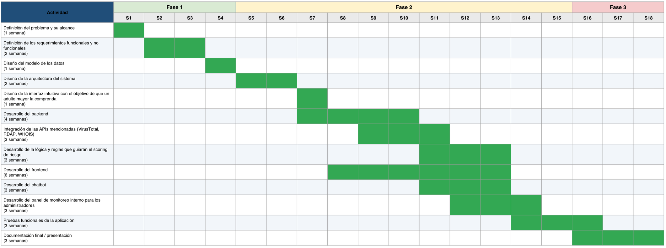
Carta Gantt

Slide 9





Evidencias del Proyecto
Entregables técnicos que visibilizan el cumplimiento de metas
[ Documento de requerimientos ]
[ Mockups de interfaz ]
[ Modelo de datos y Arquitectura del sistema ]
[ Backend / Scoring ]
[ Frontend y Chatbot ]
[ App integrada, pruebas y memoria ]
08

Slide 10
Bibliografia
Día, D. E. (2026, 21 agosto). Una de cada 4 personas en Chile cayó en estafa SMS por cobros. Diario el Día. https://www.diarioeldia.cl/noticias/2026/08/21/148405-una-de-cada-4-personas-en-chile-cayo-en-estafa-sms-por-cobros
trendTIC. (2026, 27 de agosto). "Ley Neme": Expertos en ciberseguridad ofrecen una guía para evitar estafas por SMS. https://www.trendtic.cl/2026/08/ley-neme-expertos-en-ciberseguridad-ofrecen-una-guia-para-evitar-estafas-por-sms/

